Slide 1




Slide 2
A marca
Logo
Fonte da Logo: Moderna
Paleta de cores
Fonte para Apresentações: Bahnschrift

Slide 3

Informações Gerais
O que é?
Sistema WEB para profissionais de Educação Física fazer avaliações e acompanhamento de seus alunos.
Link de acesso:
https://infinite-beyond-43855.herokuapp.com/
Desenvolvedores?
Lívia e Diego

Slide 4

Funcionalidades
Após o Personal realizar o cadastro na nossa plataforma é possível registrar...
Cadastro de Aluno
Anamnese
Avaliação Antropométrica
Avaliação da Composição Corporal
Avaliação Postural
Avaliação Cardiorrespiratória
Avaliação Neuromuscular
Cadastro de Metas
Ficha de Exercícios
Registro das Atividades do Aluno
Acompanhamento da Evolução do Aluno
O Aluno também poderá acompanhar as instrulções e dados além de informar suas atividades diárias.

Slide 5
Telas

Slide 6
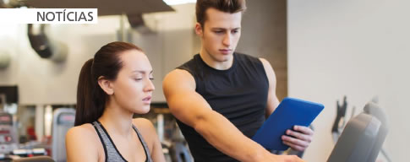

Sobre
Contato
Usuário
Senha
Tipo Usuário
Personal WEB
Sistema WEB para profissionais de Educação Física fazer avaliações e acompanhamento de seus alunos.
Entrar
Cadastre-se
Tela de Login
Copyright © 2021 PersonalWEB Ltda

Slide 7
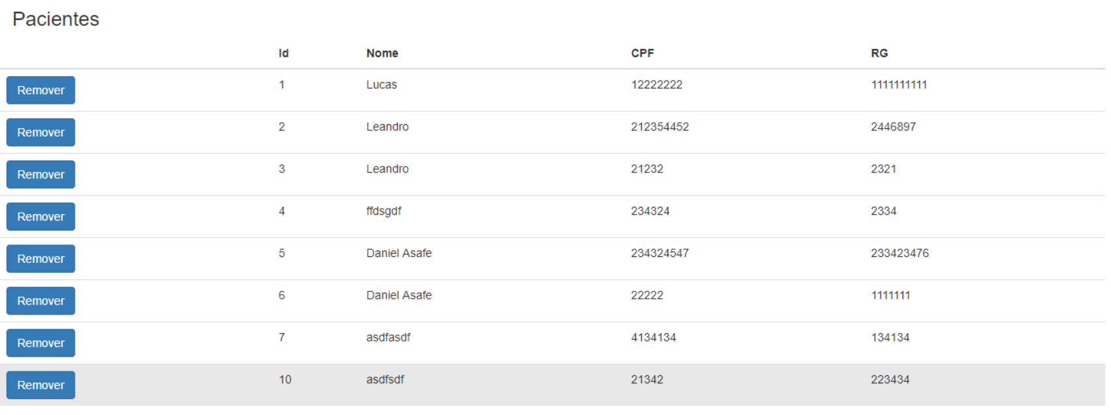
Exercícios
Cadastrar aluno
Listar alunos
Criar avaliação
Sair
Tela de início - Personal
Copyright © 2021 PersonalWEB Ltda

Slide 8
Tela Inicial/Lista de Alunos – Ambiente Personal
O personal ao selecionar vai ser direcionado para outra pagina (slide 04)
Exercícios
Cadastrar aluno
Listar alunos
Criar avaliação
Sair
Lista de Alunos
O personal ao selecionar vai ser direcionado para uma pagina onde contem as informações sobre avaliação do aluno(slide 03)
Adicionar
Remover
Nome
Matricula
Sexo
Idade
Situação
Aluno 01

Slide 9
Tela Avaliação Aluno – Ambiente Personal
Exercícios
Cadastrar aluno
Listar alunos
Criar avaliação
Sair
Avaliação Aluno
Campos somente visuais

Slide 10
O personal ao selecionar vai ser direcionado para outra pagina
Tela Cadastrar Alunos – Ambiente Personal
Exercícios
Cadastrar aluno
Listar alunos
Criar avaliação
Sair
Cadastrar Aluno
Nome
Matricula
Meta
Adicionar

Slide 11
O personal ao selecionar vai ser direcionado para outra pagina
Tela Fazer Avaliação – Ambiente Personal
Exercícios
Cadastrar aluno
Listar alunos
Criar avaliação
Sair
Avaliação Física
Salvar

Slide 12
Tela Exercícios – Ambiente Personal
O Personal pode atribuir os exercícios para determinados alunos
Exercícios
Cadastrar aluno
Listar alunos
Criar avaliação
Sair
Exercícios
Mat_Aluno
Mat_Aluno
Mat_Aluno
Mat_Aluno
Data
Data
Data
Data
Atribuir
Atribuir
Atribuir
Atribuir

Slide 13
O aluno ao selecionar vai ser direcionado para outra pagina
Tela Inicial/ListaExercios - Aluno
Exercícios
Progresso e Metas
Avaliações
Fazer registro
Sair
Lista de Exercícios
Data
Data
Data
Data
Realizado
Realizado
Realizado
Realizado
Não Realizado
Não Realizado
Não Realizado
Não Realizado

Slide 14

O aluno ao selecionar vai ser direcionado para outra pagina
Tela Progresso - Aluno
Exercícios
Progresso e Metas
Avaliações
Fazer registro
Sair
Seu Progresso

Slide 15
O aluno ao selecionar vai ser direcionado para outra pagina
Tela Registro - Aluno
Exercícios
Progresso e Metas
Avaliações
Fazer registro
Sair
Registro Semanal
Salvar

Slide 16
Tela Avaliação Aluno – Ambiente Personal
Exercícios
Progresso e Metas
Avaliações
Fazer registro
Sair
Avaliação Aluno
Campos somente visuais

